Slide 1
C程式語言教學#4

Slide 2
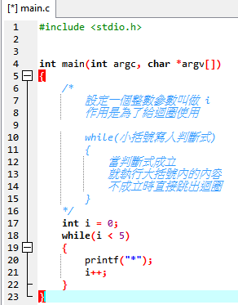
while迴圈
練習: 將印出結果星星更改為直行印出
練習: 將i++程式碼更改成--i
並更改While判斷式的內容
使程式印出資料不改變
練習: 試著印出下面結果使用雙層while迴圈
* ***** ***** *
** **** **** **
*** *** *** ***
**** ** ** ****
***** * * *****

Slide 3
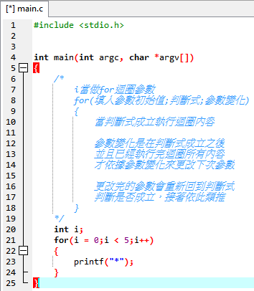
for迴圈
練習: 將印出結果星星更改為直行印出
練習: 將i++程式碼更改成--i
並更改While判斷式的內容
使程式印出資料不改變
練習: 試著印出下面結果使用雙層for迴圈
* ***** ***** *
** **** **** **
*** *** *** ***
**** ** ** ****
***** * * *****

Slide 4
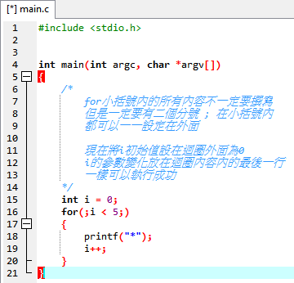
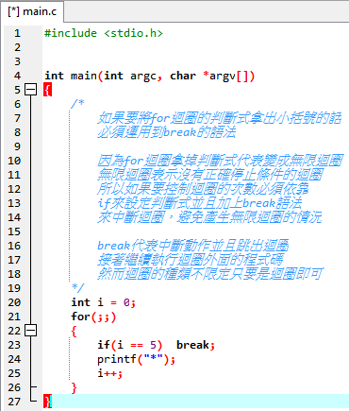
for迴圈延伸: break語法
練習: 將雙層for迴圈的練習加上break語法
並且拿掉內外層迴圈的判斷式印出相同內容

Slide 5
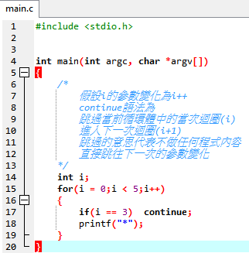
for迴圈延伸: continue語法

Slide 6
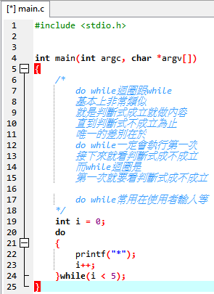
do while迴圈
練習: 將印出結果星星更改為直行印出
練習: 將i++程式碼更改成--i
並更改While判斷式的內容
使程式印出資料不改變
練習: 試著印出下面結果使用雙層for迴圈
* ***** ***** *
** **** **** **
*** *** *** ***
**** ** ** ****
***** * * *****

Slide 7
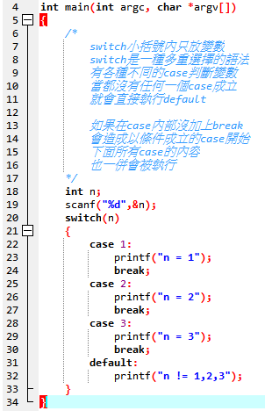
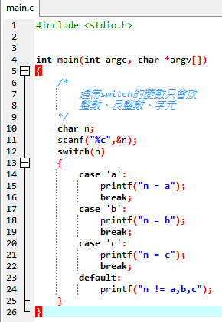
switch: 配合break語法

Slide 8
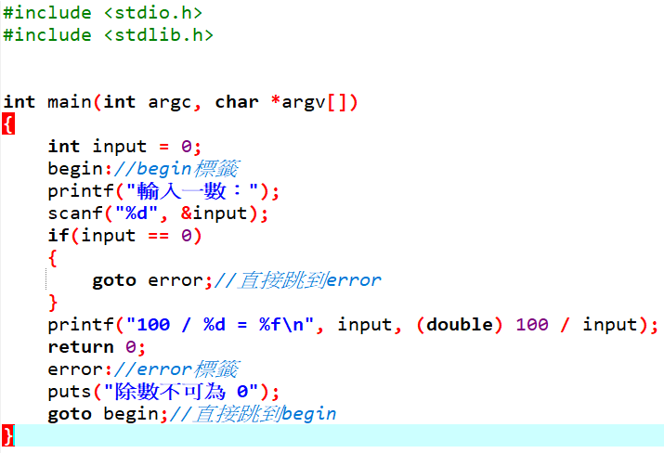
補充goto

Slide 9
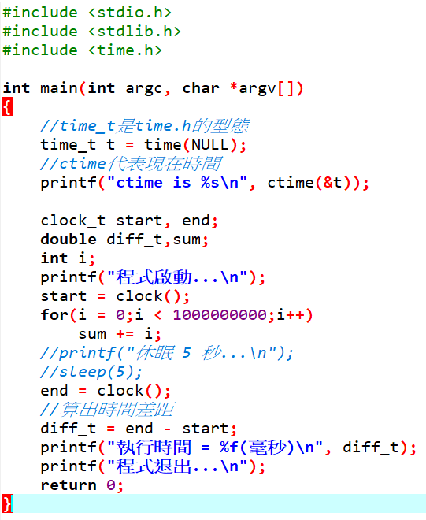
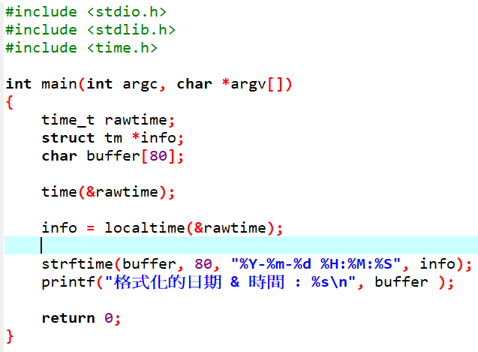
time.h

